Slide 1
语文精品课件
习作：形形色色的人
五年级下册 人教版

Slide 2
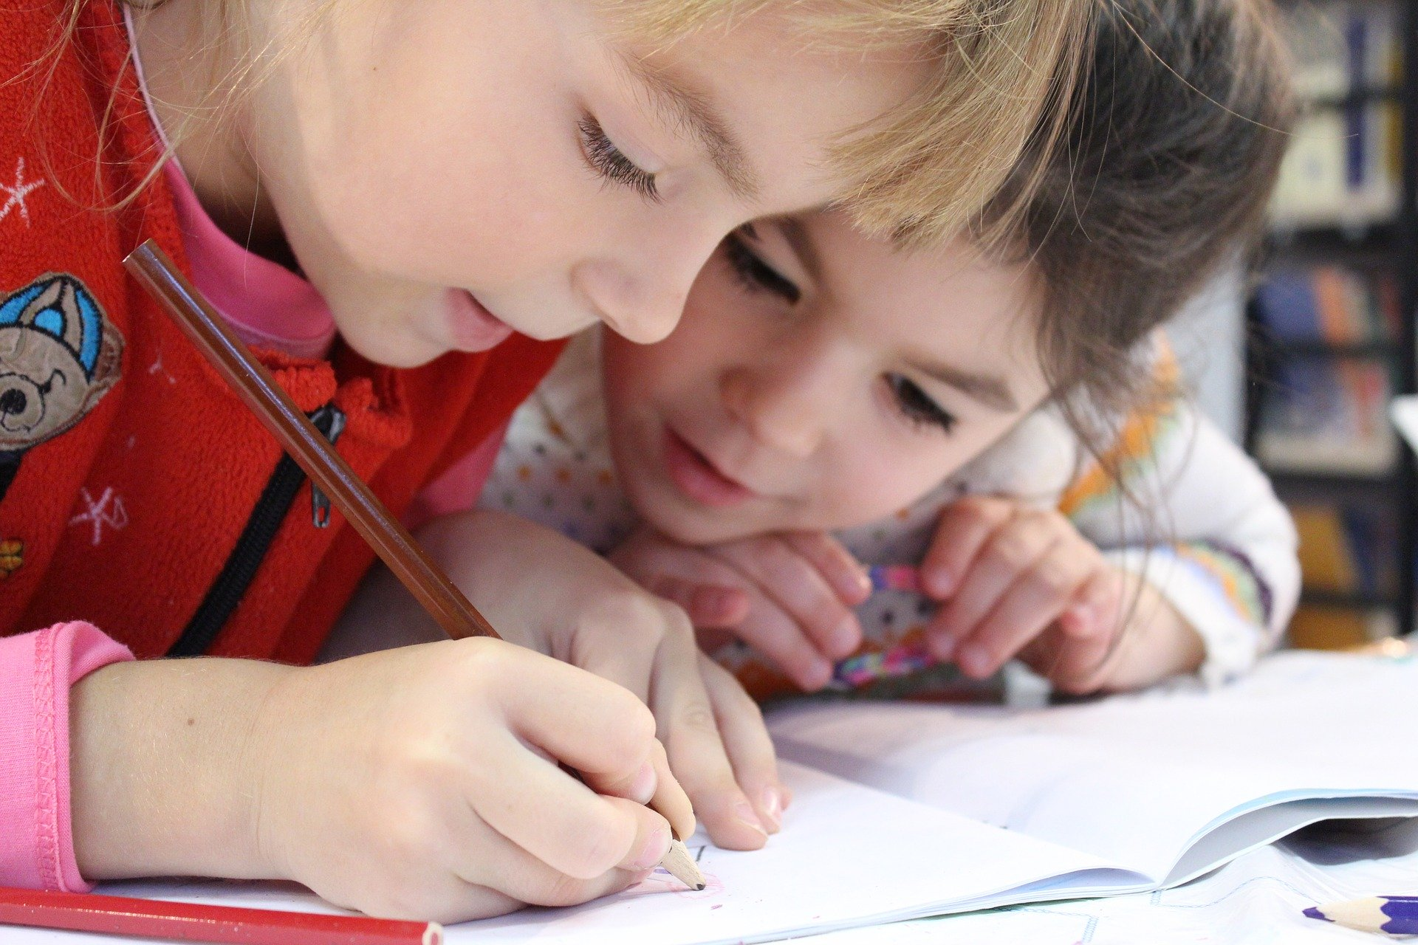
01
课前导读
02
学习短文
目录
03
小试身手
CONTENT
04
课堂小结
05
课后作业

Slide 3
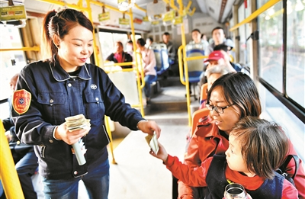
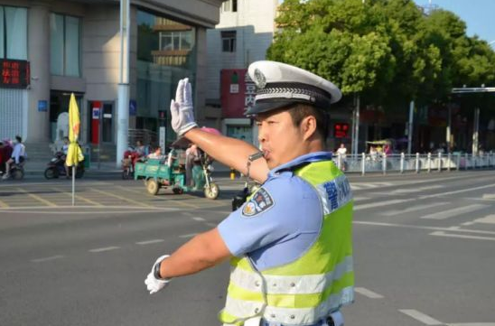
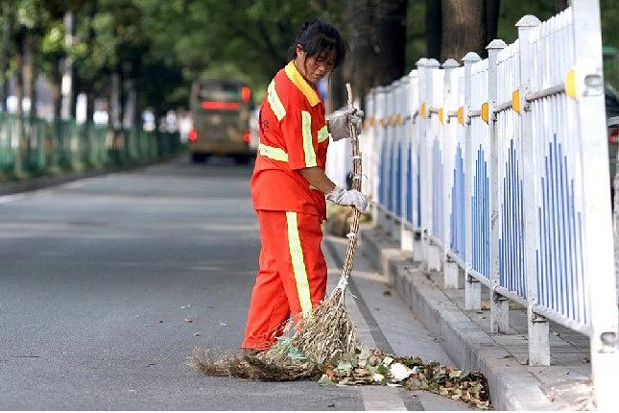
同学们，我们每天都会接触到形形色色的人，说一说最近你都遇见过哪些人？

Slide 4
这节课我们就来回忆自己见过的形形色色的人，从中选择一个人，把他的特点写具体。下面，我们先来阅读两篇文章，了解文章内容，学习作者描写人物的方法。

Slide 5
请同学们默读课文。
（1）注意要读准字音，读懂字词，有读不通顺的地方多读几遍。
（2）标清段落序号, 圈划出不理解的地方、读不准的字、词语或句子,及时请教同桌或者老师。

Slide 6
《我的朋友容容》
我订了一份报纸，每天早上，容容总是搬着椅子，爬上去，踮起脚，从大门口的邮箱里取出报纸来，然后爬下椅子，奔来把报纸交给我：任叔叔，报纸啦了！”
课文具体描写了容容取报纸的动作，虽然她取报纸并不容易，可每天都坚持去取。

Slide 7
动作描写是刻画人物的重要方法之一。在这段话中作者运用了一系列表示动作的词语，成功地描写了容容取报纸的动作，让读者感受到容容可爱的同时，也表现人物的性格特征——助人为乐。

Slide 8
有一天，我忘了尊重她的权利，自己把报纸取来了。我正在看报，容容走来，她看看我手里的报纸，挺委屈地走了。过了一会儿，我听到她的哭声和奶奶又骂又哄的声音。起初我没在意，后来忽然想到这似乎跟报纸的事有些关系，过去一打听，果然，她是为了报纸的事在发脾气。我连忙把报纸送回大门口去。容容就不哭了，又搬着椅子去把报纸取来交给我，才又高兴起来。容容就是这么忠于职守。
选用典型事例表现人物特点。

Slide 9
选用典型事例表现人物特点。
第一，选择的典型事例应该突出人物的性格特征——小女孩容容忠于职守。
第二，选择的典型事例必须能突出文章的主题。——作者对小女孩容容的喜爱和赞扬。

Slide 10
语言描写是对人物的独白、对话及其说话时的神态、动作、语气等的描写，其主要作用是刻画人物性格。描写人物语言要注意以下三个问题：一是人物语言要有个性。二是要写出人物说话时的神态、动作等。三是语言要简洁明了，不能拖泥带水，更不能写一大堆的废话，让“人物”说个没完。

Slide 11
我十分纳闷。回到家里，容容却在我旁边，老用一种异样的眼光看着我，似乎准备告诉我什么秘密。过了一会儿，她忍不住了，就拉住我，在我耳边轻轻地说：“任叔叔，我告诉你，我给你寄了一封信！真正的信！”“什么？”我好奇地问。“我今天给你寄了一封信，就用那个信封寄的。里面藏着一片叶子……” 不等她说完，我就大笑起来，几乎把肚子都笑疼了。原来那封“欠资待领”的信就是她寄的啊!
作者通过对容容的语言、动作、神态的描写表现了容容的可爱。

Slide 12
读写结合，学以致用：要写好人物，大多会综合运用多种描写方法。当然，靠懂得这些方法还是不够的，更主要的还应不断丰富自己的学识，积累人生的底蕴，在认真观察生活的基础上，才能灵活地驾驭各种技巧，塑造出个性鲜明的人物形象来。正如曹雪芹所说：“字字看来皆是血，十年辛苦不寻常”。

Slide 13
在写作中应该怎样合理安排这些材料？
最能表现叔叔特点的材料事例1和事例4要详写，其他材料略写。

Slide 14
详写和略写
所谓详写，是指对能直接表现中心意思的主要材料加以具体的叙述和描写，放开笔墨，写得比较充分；所谓略写是指对虽与表现中心意思有关但不是直接表现中心意思的材料，少用笔墨，进行概括式的叙述。

Slide 15
详写和略写的关系
在一篇文章中，详写和略写是对立统一、相辅相成的。没有“详”，就无所谓“略”；没有“略”就无所谓“详”。详写的内容必须是主要的，次要的不能详写；但详写必须有略写配合，略写补充详写，使文章繁简适当，重点突出。可见，详写和略写是两种互为补充的表达方法。

Slide 16
如何确定详写和略写
依据文章的题目，确定写作的重点；依据文章的中心，分主次材料；依据文章的内容，点面结合。最能直接的、具体生动地表现文章中心意思的地方要详写；同表现中心意思有些联系，不能不写但又不必详写的，就要略写。

Slide 17
在处理详略的问题上，最容易犯两种毛病
一是掌握的材料多，就多写、滥写；掌握的材料少，就少写，或不写。
二是喜好的、熟悉的就多写，反之则少写，或不写。我们一定要注意避免这两种问题的出现。

Slide 18
选择具体事例，通过人物的动作、语言、神态、心理等把人物的特点写具体。

Slide 19
根据人物特点对习作进行命题？
胆小鬼
小气的妈妈
爱唠叨的妈妈
球迷爷爷
贪吃的妹妹

Slide 20
关于这篇习作，你还有什么好的想法吗？

Slide 21
写这个人当时的样子时，我会抓住她的面部表情，眼眼神与平时的不同。
描写时，我要写她不寻常的举动。
我要写她说了哪些话，说话时的语气是怎样的。另外，还要写一写周围人的反应。

Slide 22
习作提纲要求
1.要写一件什么事？
2.人物当时是什么样子？
3.准备运用什么描写方法？
4.打算拟定什么题目？

Slide 23
爱唠叨的妈妈
我的妈妈今年39岁。她中等身材，细细的眉毛下嵌着一双和善的眼睛。
平时，妈妈总是唠唠叨叨的。每当晚上，我看电视不爱睡觉的时候，妈妈就唠叨的说：“别看了，明天还要上学呢！”每当我写字的时候，耳边又是一声：“写字姿势要正确，预防近视眼！”还有什么上课要注意听讲啦，要认真写作业啦，要诚实啦，自己的事情自己做啦……一天唠叨得没完没了。一听到妈妈的唠叨声我就心烦。可后来我对妈妈的唠叨却有了新的认识。
习作通过细致描写人物外貌、语言表现人物特点，通过“我”的心理活动从侧面表现人物特点。

Slide 24
我感谢妈妈的唠叨，正是因为这唠叨声，千百次地督促我，使我健康地成长！。
点出对妈妈的感激。

Slide 25
本文小作者文章先写妈妈的唠叨让我心烦，后写妈妈的唠叨促我成长，欲扬先抑的写法让文章情节曲折起伏，激发了读者的阅读兴趣。通过外貌、语言描写表现妈妈的特点。“我高兴极了。是妈妈的唠叨声使我得了满分，也使我克服了马虎的坏毛病。”叙事后的议论，彰显事情的意义，突出了文章的主旨。

Slide 26
评价项目 |  |  | 加油
写清楚事情发生的前因后果 | ★★★ | ★★
能把这个人当时的样子写具体
表现出他的内心活动
运用了神态，动作、语言等描写手法，把人物当时的样子写具体
结合了典型事例
书写认真，错别字少于3个，病句不多于2个，有修改的痕迹
老师或同学评语及修改建议：

Slide 27
今天，老师非常高兴，因为从短短的一节课，我看到了每个同学都在倾听、思考、举手、发言。课堂气氛融洽，我们配合得好。在写作的过程中，你们养成了修改习作的习惯，提高了个人修改习作的能力！

Slide 28
语文精品课件
谢谢观看
五年级下册 人教版

